Slide 1


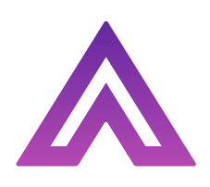

SOMOS ARBUSTA |
EXPRESS: SUBIDA DE
ARCHIVOS

Slide 2

REPASO GENERAL |
SEGUIMOS CONOCIENDO EXPRESS
Vamos a conocer como subir y procesar archivos para almacenarlos en el servidor.
Para esto aplicaremos multer

Slide 3
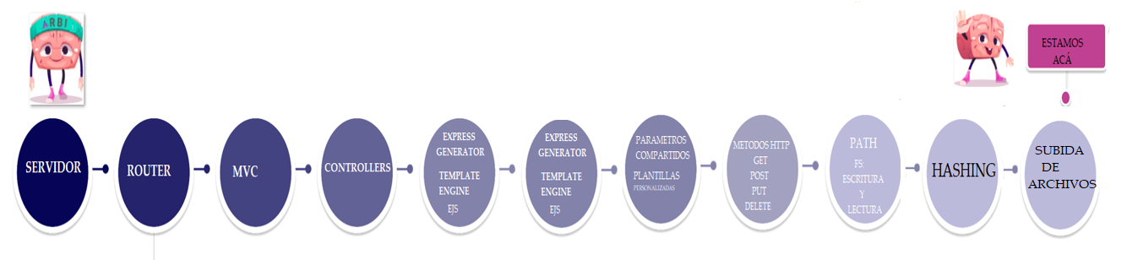

LÍNEA DE TIEMPO | EXPRESS
Como éste equipo está a full.. También aprendimos a conectar la base de datos

Slide 4





OBJETIVO CLASE DE HOY|
1-CONOCER LOS CONCEPTOS DE MULTER Y SU IMPLEMENTACION.
2-INSTALAR Y UTILIZAR MULTER

Slide 5
SUBIDA DE
ARCHIVOS|
“
Cuando queremos subir archivos
a través de un formulario para
almacenar en un servidor, se
requiere de un proceso
específico para poder lograrlo.

Slide 6

CONFIGURAR EL FORMULARIO|
El primer paso para subir un archivo es configurar el
formulario en la estructura html para que tenga todo lo
necesario para que el mismo viaje hasta el servidor. Esos
requerimientos son:
● Agregar el input de tipo file que le permite al usuario subir
un archivo
● Agregar en la etiqueta form el atributo
enctype="multipart/form-data“
<form method="POST" action="" enctype="multipart/form-data">
<input type="file" name="avatar">
...
</form>

Slide 7
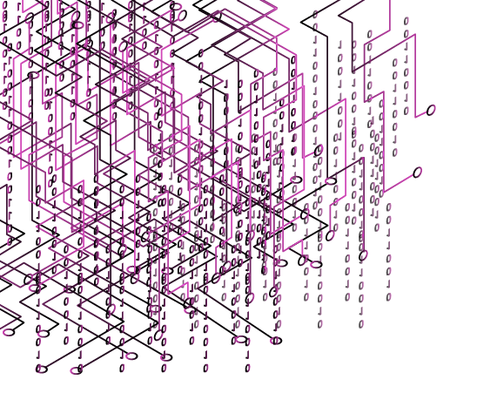


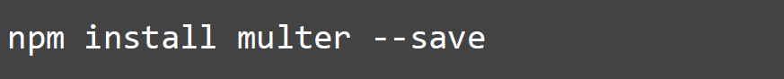
multer |
El paquete multer trae consigo
funcionalidades que nos van a
permitir procesar y almacenar esta
subida de archivos.
Para usarlo hay que instalarlo a
través de npm.
DAA
DIGITAL INTERACTION

Slide 8
.diskStorage()|
Es un método que trae el paquete multer que nos va a permitir
operar con los archivos que estemos queriendo procesar. Recibe
como parámetro un objeto literal con dos propiedades:
● destination , donde definiremos la carpeta donde se va a
almacenar el archivo
● filename , donde indicaremos con qué nombre se guardará
ese archivo en el servidor
Ambas propiedades son funciones. Cada una de ellas recibe tres
parámetros: el request, el archivo y un callback.
DAA
DIGITAL INTERACTION

Slide 9
{ código }|
var storage = multer.diskStorage({
destination: (req, file, cb) => {
. . .
},
filename: (req, file, cb) => {
. . .
}
})
DAA
DIGITAL INTERACTION

Slide 10
destination|
En destination, usaremos el callback para definir la carpeta en
donde queremos almacenar los archivos. El primer parámetro
será null , el segundo, la ruta hacia la carpeta de destino.
var storage = multer.diskStorage({
destination: (req, file, cb) => {
cb(null, 'public/img/avatars')
},
filename: (req, file, cb) => {
...
}
})
DAA
DIGITAL INTERACTION

Slide 11
filename|
En filename, usaremos el callback para definir el nombre con el
que guardaremos el archivo. El primer parámetro será null , el
segundo, la nombre. Aquí usaremos la variable file junto con el
paquete path .
Para crear el nombre del archivo, usaremos el método extname()
del paquete, pasándole como parámetro el nombre original del
archivo para que nos devuelva únicamente su extensión.
file.fieldname + '-' + Date.now() + path.extname(file.originalname)
DAA
DIGITAL INTERACTION

Slide 12
DOCUMENTACION|
En la documentación oficial de la
librería, podemos encontrar toda
esta configuración ya definida
para copiar e incorporar a nuestro
proyecto.
https://www.npmjs.com/package/multer
DAA
DIGITAL INTERACTION

Slide 13
{ código }|
var storage = multer.diskStorage({
destination: (req, file, cb) => {
cb(null, 'public/img/avatars')
},
filename: (req, file, cb) => {
cb(null, file.fieldname + '-' + Date.now() + path.extname(file.originalname))
};
})
var upload = multer({ storage: storage });
DAA
DIGITAL INTERACTION
Deberemos incorporar este código en cada archivo en donde exista una
ruta que esté implementando la subida de archivos.

Slide 14
CONFIGURAR LAS RUTAS|
A la ruta que se encargue de manejar la petición de la subida de
archivos, habrá que pasarle un nuevo parámetro antes del
callback: el método upload.any() .
app.post('/', upload.any() , (req, res) => {
...
})
Adicionalmente, habrá que pasarle un tercer parámetro al
callback -comúnmente nombrado next- para que todo funcione.
DAA
DIGITAL INTERACTION
app.post('/', upload.any() , (req, res, next) => {
...
})

Slide 15
PASO A PASO|
➔ Agregar un <input type="file"> en el formulario
➔ Agregar el atributo enctype="multipart/form-data" en la etiqueta
<form>
➔ Instalar multer
➔ Requerir el módulo e Implementar la configuración del método
diskStorage() -extraída de la documentación oficial de multer- en los
archivos de rutas que lo requieran
➔ En la propiedad destination , configurar la ruta de la carpeta en
donde se almacenarán los archivos
DAA
DIGITAL INTERACTION

Slide 16
PASO A PASO|
➔ En la propiedad filename , configurar el nombre con el que se
guardará el archivo
◆ Usar path.extname(file.originalname) para obtener la
extensión del archivo
➔ Agregarle upload.any() como segundo parámetro -antes del callbacka
todas las rutas que implementen subida de archivos
➔ Agregar la variable next como tercer parámetro al callback
DAA
DIGITAL INTERACTION

Slide 17
INFORMACIÓN IMPORTANTE|
A cada ruta dentro de la aplicación
que esté procesando archivos,
deberemos configurarle estos
parámetros para que implemente
toda la funcionalidad de multer.

Slide 18










Gracias
por participar
/arbustait
WWW.ARBUSTA.NET
Notes:
Agregar e mail al thank you

